Slide 1

Petunjuk Plaksanaan Mekanisme Pengunaan OPL Regular pada MSA, THS dan TDMS

Slide 2
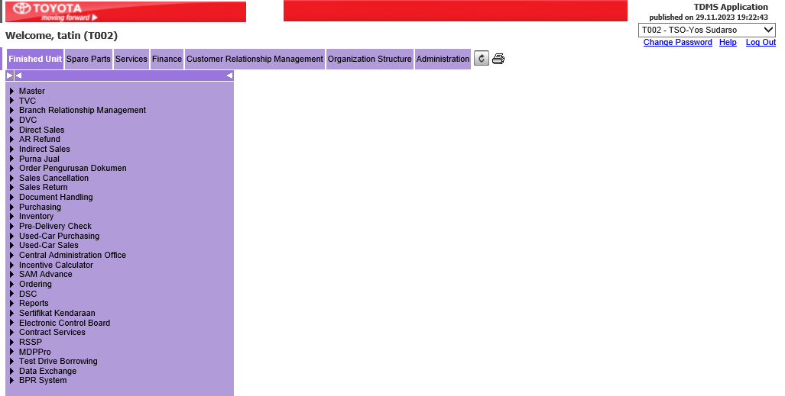
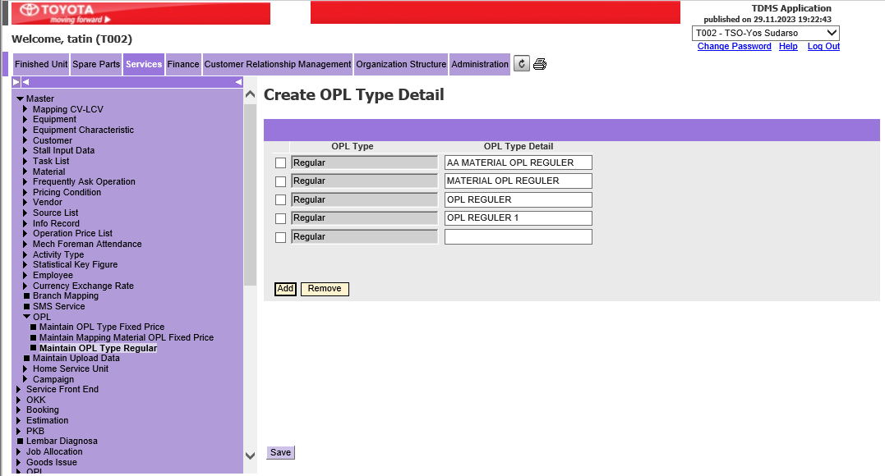
Sebagai HO, Saya dapat Menambahkan List OPL Type Regular pada TDMS
Login TDMS
2. Menuju Menu Service -->Master --> OPL --> Maintaine OPL Type Regular
Notes:
Email notifikasi Booking ECommerce dan melakukan followup ke customer
Email notifikasi reschedule dari customer

Slide 3
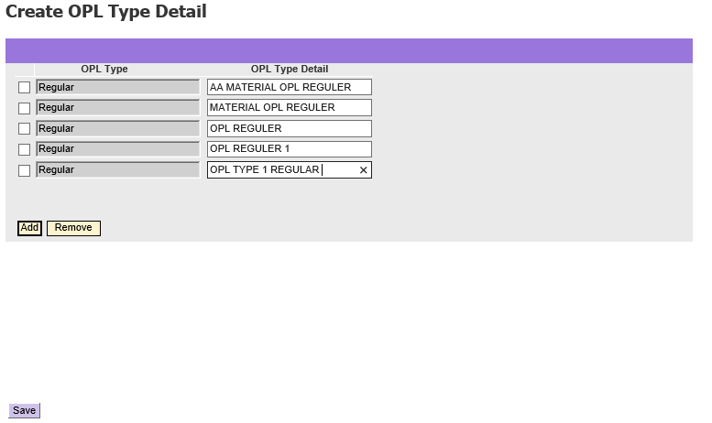
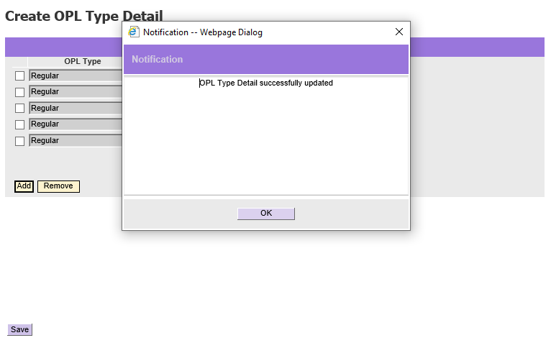
3. Mengisi Kolom:
- OPL Type Detail
- Klik Tombol Save
Notes:
Email notifikasi Booking ECommerce dan melakukan followup ke customer
Email notifikasi reschedule dari customer

Slide 4
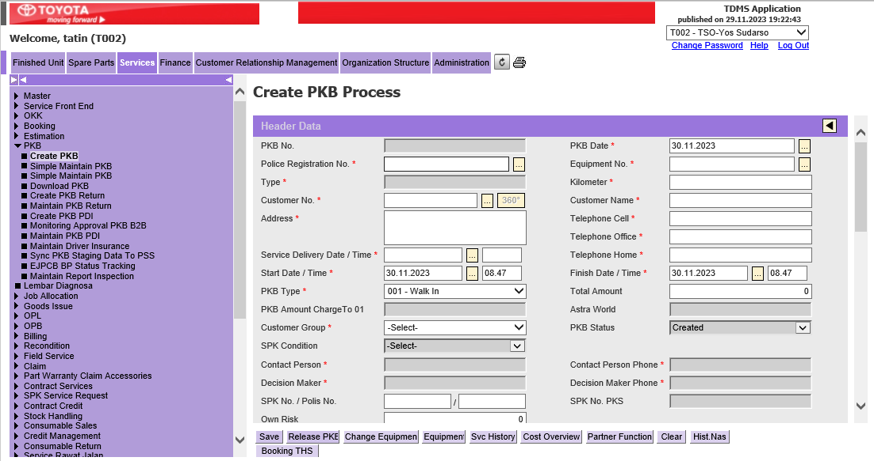
Sebagai SA, Saya dapat mengguanakan OPL Type Regular pada TDMS
Login TDMS
2. Menuju Menu Service --> PKB --> Create PKB
Notes:
Email notifikasi Booking ECommerce dan melakukan followup ke customer
Email notifikasi reschedule dari customer

Slide 5
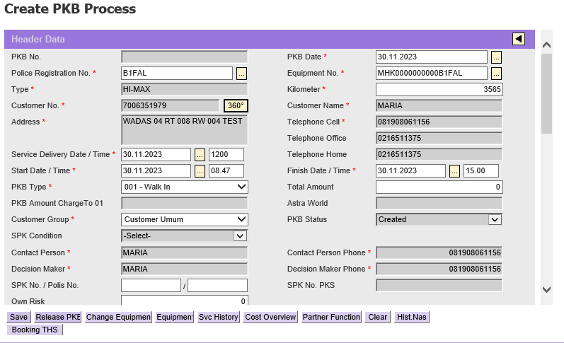
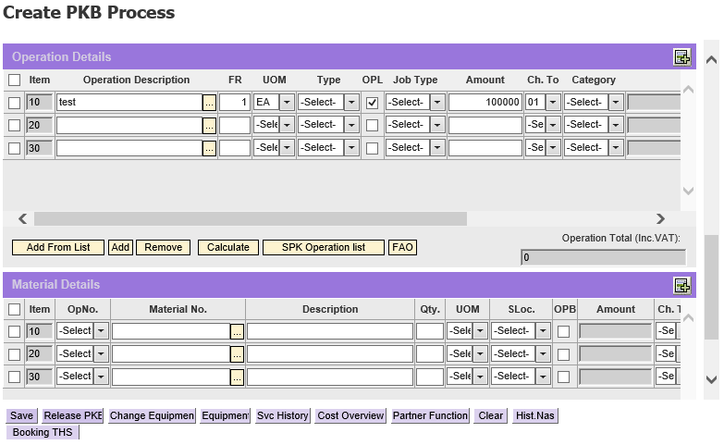
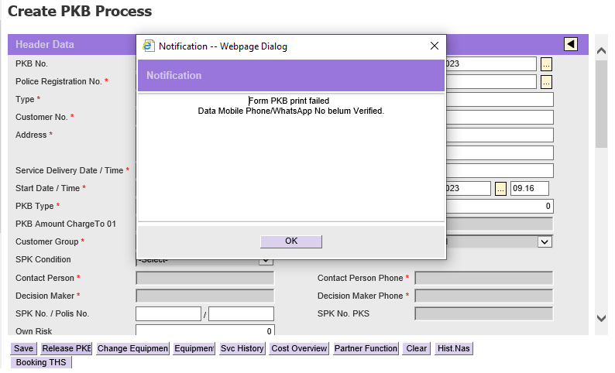
3. Lengkapi Data PKB, Centang Radio Button OPL pada Operation dan Release PKB
Notes:
Email notifikasi Booking ECommerce dan melakukan followup ke customer
Email notifikasi reschedule dari customer

Slide 6
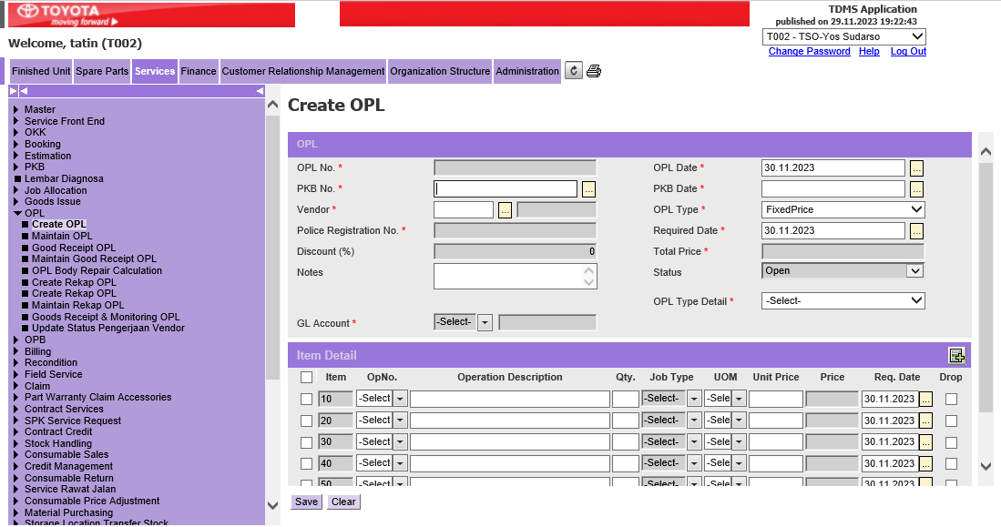
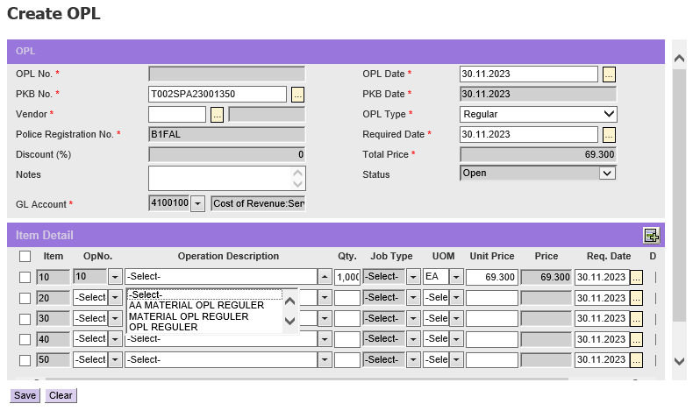
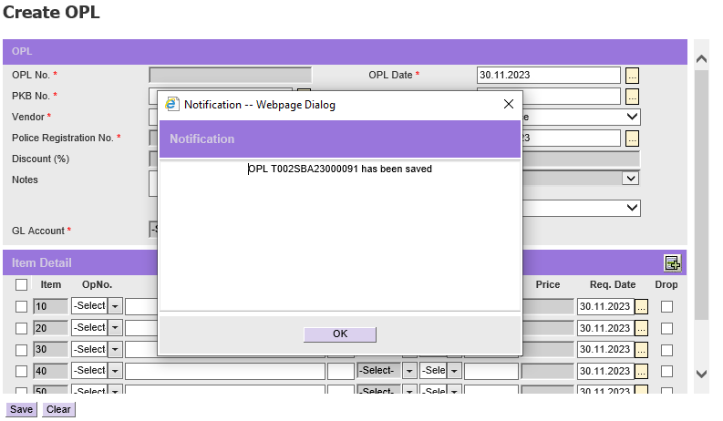
4. Menuju Menu Service --> OPL --> Create OPL
5. Lengkapi data pada menu Create OPL:
- Pilih OPL Type Reguler
- Pilih Operation Description berdasarkan list yang ada
- Klik Save
Notes:
Email notifikasi Booking ECommerce dan melakukan followup ke customer
Email notifikasi reschedule dari customer

Slide 7
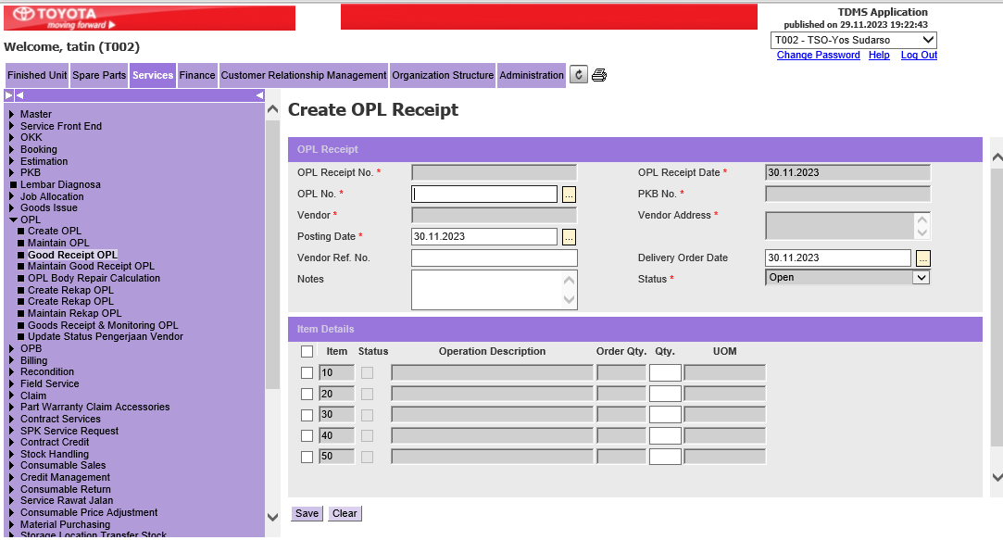
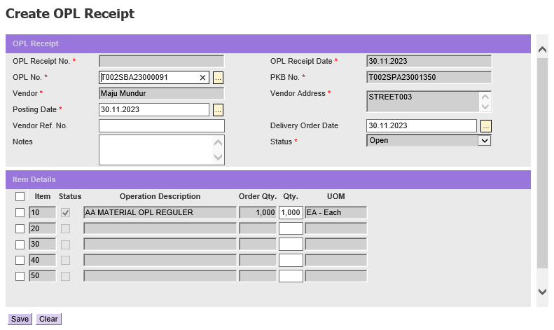
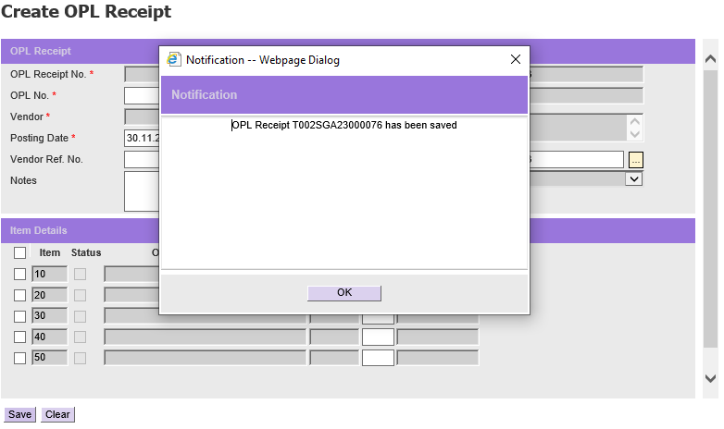
4. Menuju Menu Service --> OPL --> Good Receipt OPL
5. Lengkapi data pada menu Good Receipt OPL:
- Pilih OPL
- Klik Save
Notes:
Email notifikasi Booking ECommerce dan melakukan followup ke customer
Email notifikasi reschedule dari customer

Slide 8
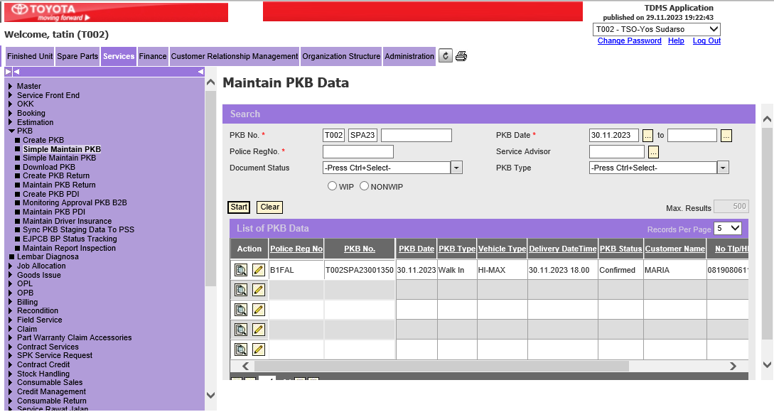
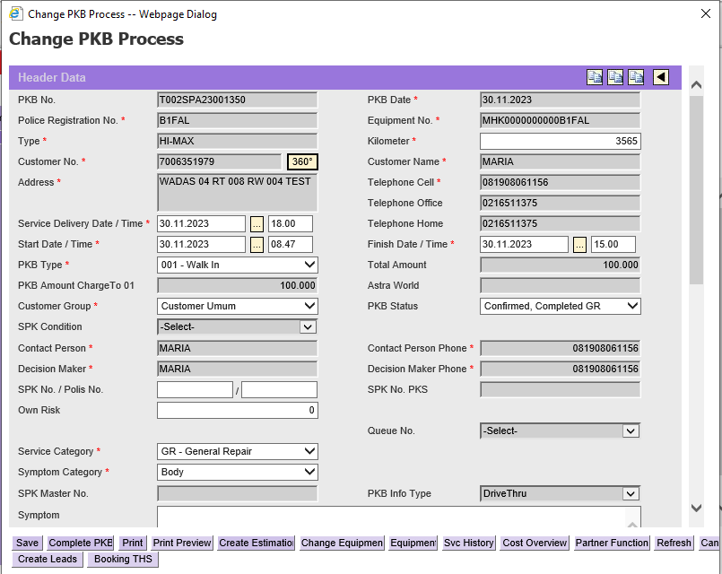
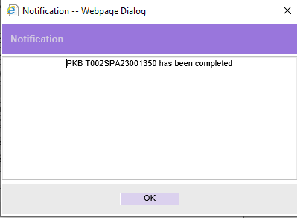
6. Menuju Menu Maintaine PKB, Pilih PKB dan Melakukan Complete PKB
Notes:
Email notifikasi Booking ECommerce dan melakukan followup ke customer
Email notifikasi reschedule dari customer

Slide 9
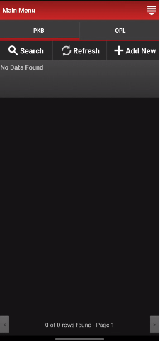
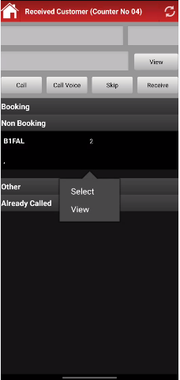
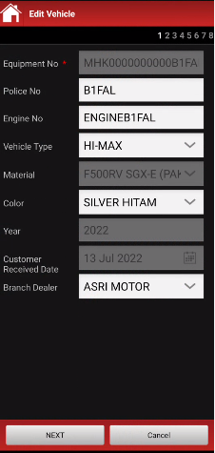
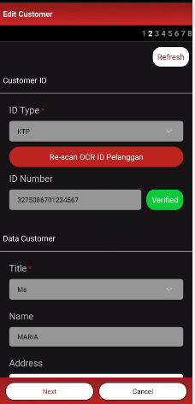
Sebagai SA, Saya dapat mengguanakan OPL Type Regular pada Mobile SA
Login Mobile SA dan Pilih antrian kendaraan
2. Lengkapi data Vehicle dan Customer, Kemudian Klik Next
Notes:
Email notifikasi Booking ECommerce dan melakukan followup ke customer
Email notifikasi reschedule dari customer

Slide 10
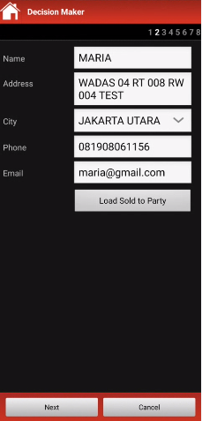
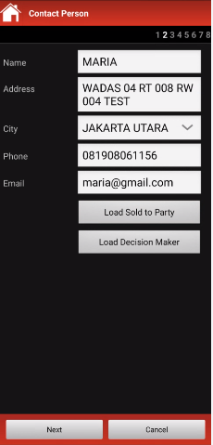
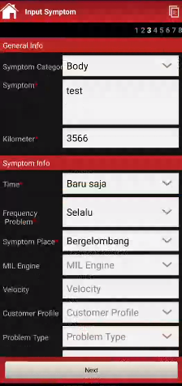
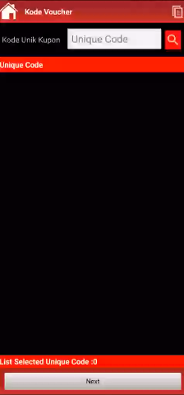
3. Menuju menu Decision Maker dan Contact Person lengkapi data, Klik Next
4. Menuju menu Symptom dan Kode Voucher lengkapi data, Klik Next
Notes:
Email notifikasi Booking ECommerce dan melakukan followup ke customer
Email notifikasi reschedule dari customer

Slide 11
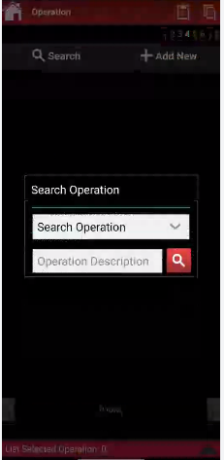
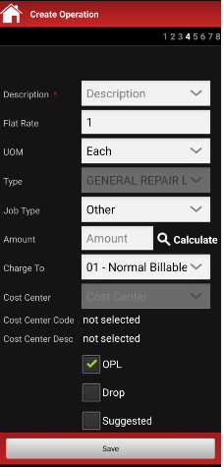
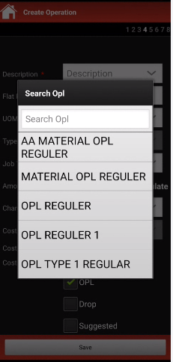
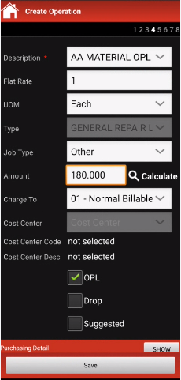
5. Menuju menu Operation Centang pada Radio Button OPL
6. Pilih Description berdasarkan list yang ada, Lengkapi data yang lain, Klik save
Notes:
Email notifikasi Booking ECommerce dan melakukan followup ke customer
Email notifikasi reschedule dari customer

Slide 12
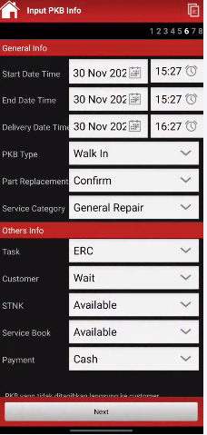
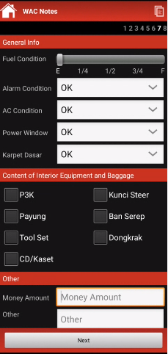
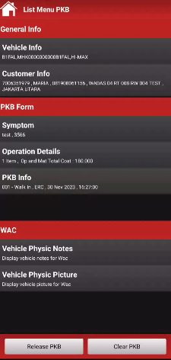
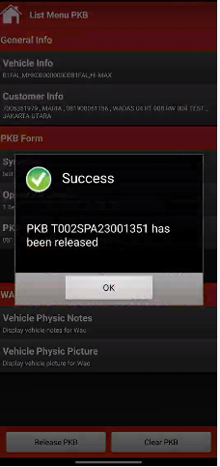
7. Menuju menu PKB Info dan WAC, Lengkapi data kemudian klik Next
8. Melakukan Release PKB
Notes:
Email notifikasi Booking ECommerce dan melakukan followup ke customer
Email notifikasi reschedule dari customer

Slide 13
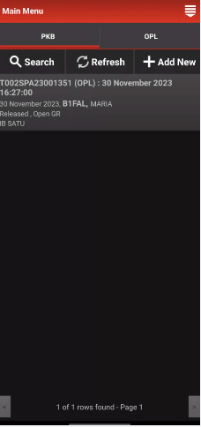
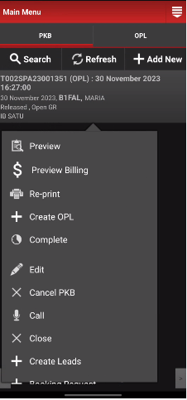
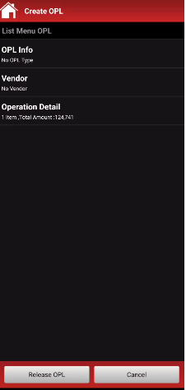
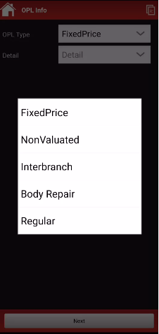
9. Klik PKB, pilih Create OPL
10. Pilih OPL Info , dan OPL Type Regular
Notes:
Email notifikasi Booking ECommerce dan melakukan followup ke customer
Email notifikasi reschedule dari customer

Slide 14
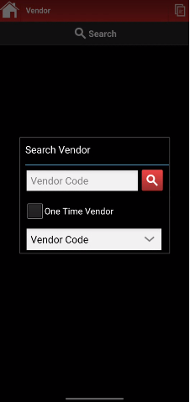
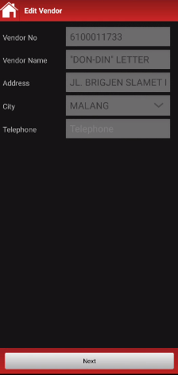
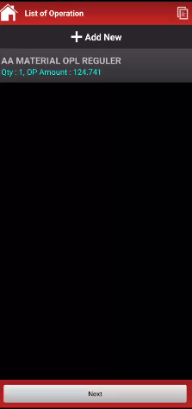
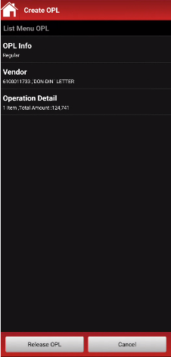
9. Search dan Pilih Vendor, kemudian klik next
10. Klik Next pada list Operation dan Release OPL
Notes:
Email notifikasi Booking ECommerce dan melakukan followup ke customer
Email notifikasi reschedule dari customer

Slide 15
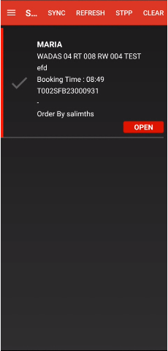
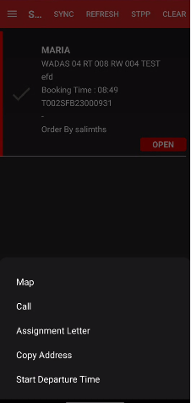
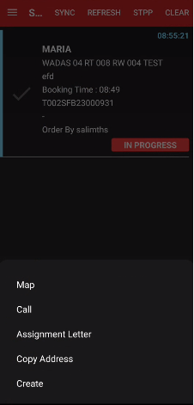
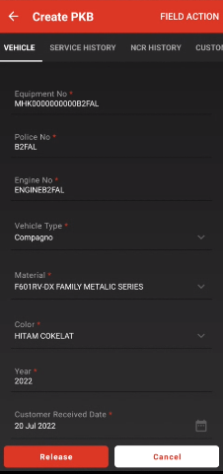
Sebagai Mekanik , Saya dapat mengguanakan OPL Type Regular pada THS
Login Toyota Home Service dan Pilih antrian kendaraan
2. Klik tombol Create, Kemudian masuk kedalam menu Vehicle dan Lengkapi data
Notes:
Email notifikasi Booking ECommerce dan melakukan followup ke customer
Email notifikasi reschedule dari customer

Slide 16
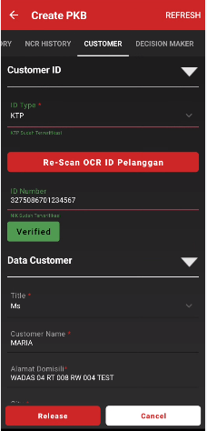
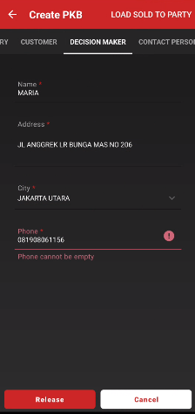
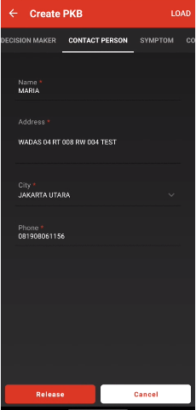
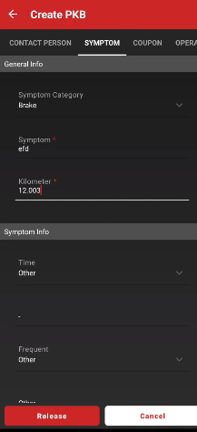
3. Masuk kedalam menu customer dan decision maker, lengkapi data
4. Menuju Menu Contact Person dan Symptom, kemudian Lengkapi data
Notes:
Email notifikasi Booking ECommerce dan melakukan followup ke customer
Email notifikasi reschedule dari customer

Slide 17
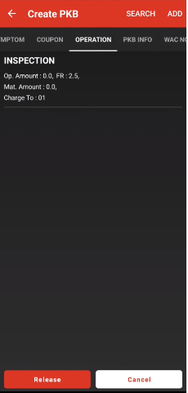



5. Masuk kedalam menu Operation, Pilih Operation dan klik Edit
6. Centang radio button OPL dan Pilih Description berdasarkan list OPL yang ada
Notes:
Email notifikasi Booking ECommerce dan melakukan followup ke customer
Email notifikasi reschedule dari customer

Slide 18




7. Lengkapi data data Operation OPL yang ada kemudian Klik Save
8. Menuju Menu PKB Info dan WAC, Lengkapi data
Notes:
Email notifikasi Booking ECommerce dan melakukan followup ke customer
Email notifikasi reschedule dari customer

Slide 19

7. Klik Release, dan melakukan release PKB
Notes:
Email notifikasi Booking ECommerce dan melakukan followup ke customer
Email notifikasi reschedule dari customer

